Slide 1
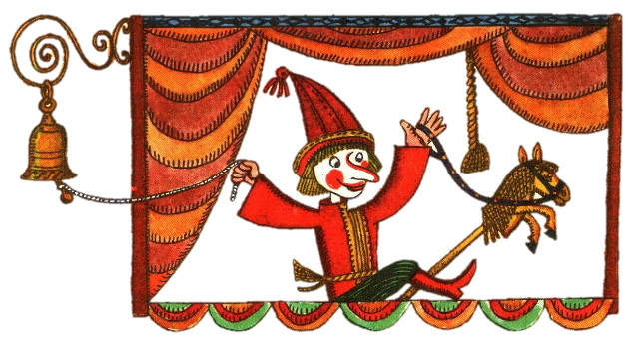
Муниципальное бюджетное общеобразовательное учреждение
Садовская средняя общеобразовательная школа филиал с.Лозовое
с.Лозовое Тамбовского района Амурской области
Тема:
Искусство
кукольного театра
МХК. 8 класс
Составила учитель русского языка и литературы
Ефимова Нина Васильевна
2016г.

Slide 2
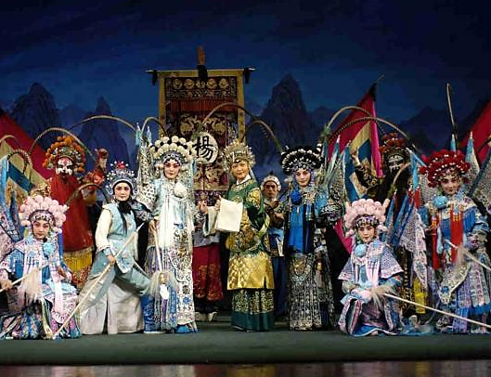
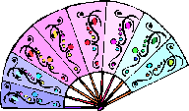
Проверка домашнего задания.
Что такое пекинская опера?
Что вмещает в себя пекинская опера?
Какие приемы и умения используются в опере?
Какие амплуа используются в пекинской опере?

Slide 3
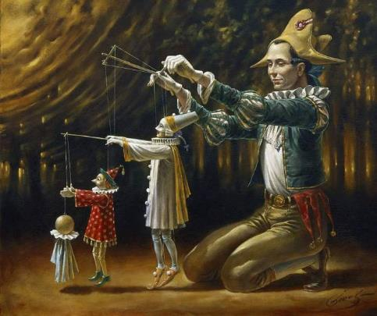
Влюбиться в жизнь не поздно и не рано, Когда она истрачена на треть. Весь мир стучит в большие барабаны. Весь мир спешит на кукол поглазеть. И каждый вечер наш похож на утро. Все предрассудки вышлем к праотцам. У наших кукол, маленьких и мудрых, Струится кровь по тряпочным сердцам. Мы по натуре — вечные буяны. На нас прожектор выстрелил лучи. Весь мир стучит в большие барабаны. В большие трубы дуют трубачи. Лариса Тараканова
Художник Михаил Хохлачев

Slide 4
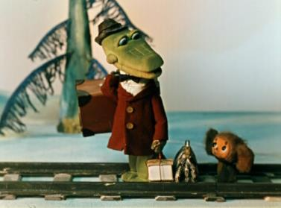
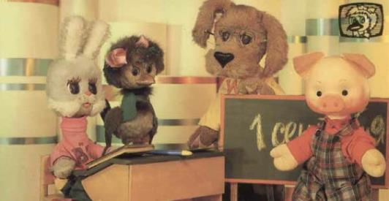
Теа́тр кукол — кукольный вид
пространственно-временнóго искусства
Мультипликационное и немультипликационное искусство
Художественные кукольные программы
Кукольное искусство эстрады
Анимационное киноискусство
Кадр из мультфильма «Крокодил Гена»
Кадр из телепередачи «Спокойной ночи, малыши»

Slide 5
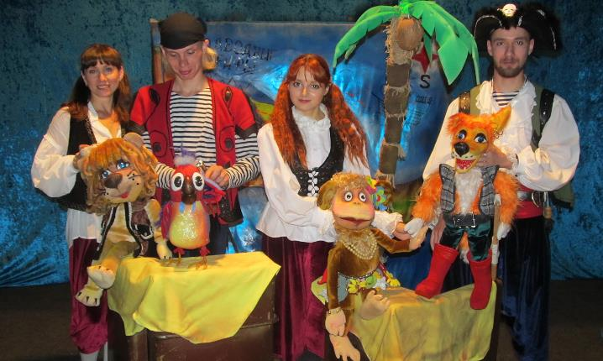
Внешность персонажей изображается куклами
Объёмными
Полуобъёмными (барельефы или горельефы)
Плоскими
(куклы-актёры)

Slide 6
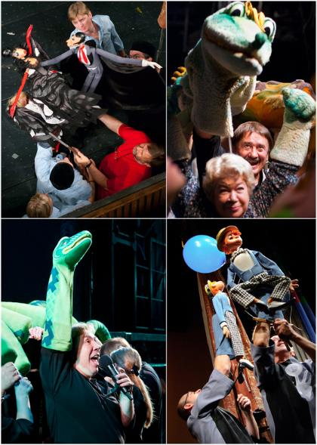
Куклы-актёры управляются и приводятся в движение людьми, актёрами-кукловодами, автоматическими механическими или механически-электрически-электронными устройствами.
Словосочетание "кукольный театр" является некорректным и обижает кукольников, правильно говорить: "театр кукол".
Фото из фотовыставка "Тайна кукольного театра"

Slide 7
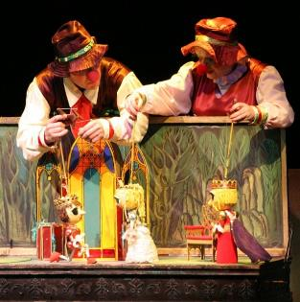
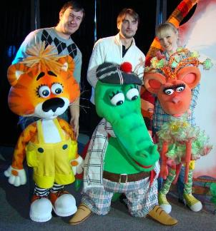
Основные типы театров кукол
Театр верховых кукол (перчаточные, гапитно-тростевые)
Театр низовых кукол
(марионетки)
Театр кукол срединных
(не верховых и
не низовых)
Актеры видны вполовину роста
Актеры за ширмой
Актеры на уровне кукол

Slide 8
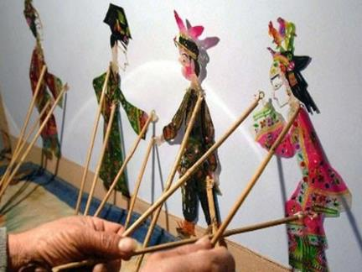
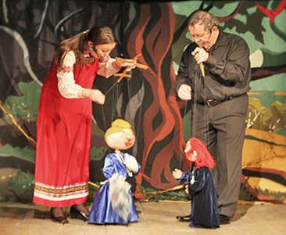
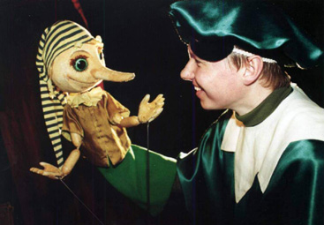
К числу срединных кукол относятся, куклы Театра теней, куклы-марионетки, перчаточные куклы или куклы-актёры других конструкций.
Куклы Театра теней
Куклы-марионетки
Перчаточные куклы

Slide 9
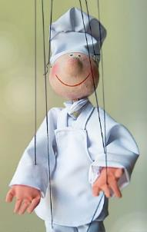
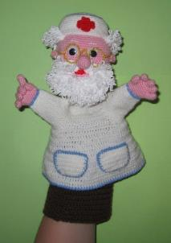
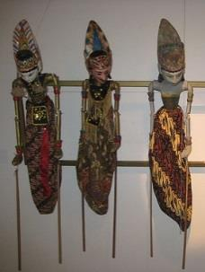
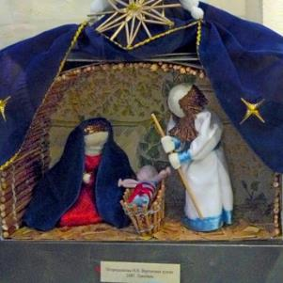
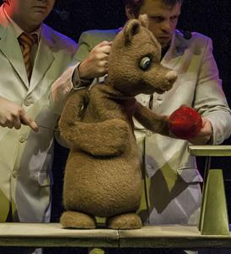
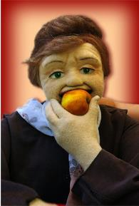
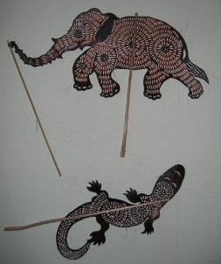
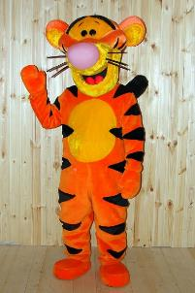
Виды кукол
Марионетка
Перчаточная
На тростях
Вертепная
Планшетная
Мимирующая
Театра теней
Ростовая

Slide 10
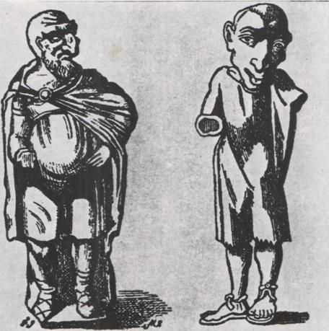
История возникновения театра кукол
Нечто, напоминающее кукольное действо, описывает ещё древнегреческий историк Геродот (ок. 425 гг. до н.э.). В шумном и весёлом празднике в честь бога Диониса участвовали ряженые с куклами-марионетками, а позднее, на рубе­же II-I веков до н.э., сложился театр, напоминающий
музыкаль­ную шкатулку.
Фигурка распространенного в древнем мире персонажа, кукольного героя народной античной комедии — Маккуса.

Slide 11
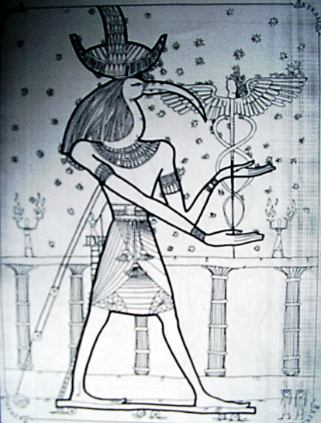
Существуют и более ранние свиде­тельства. Во время раскопок городов, при вскрытии пира­мид и саркофагов учёные-археологи обнаруживали рядом с умер­шими кукол, видимо, участвовавших в представлениях в честь фараонов и богов. Сделанные из дерева или металла, они имели специальные при­способления для привязывания нитей.
В Древнем Египте во время таинств мистерий (религиозных обрядов) использовались огромные движущиеся фигуры кукол.

Slide 12
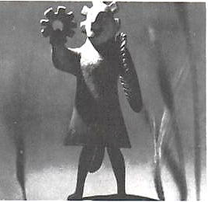
В разное время у разных народов сложились очень интересные типы кукольного театра.
Древние римляне располагали кукольные танцевальные фигурки на диске. Под напором водяной струи диск вращался, а человечки весело кружились в хороводе.
А вот в Древнем Китае кукол приводили в движение... пороховыми взры­вами.
Античная греческая фигура. Она держит изображение снопа пшеницы и солнца. Детали приводятся в движение при помощи специально прикрепленной веревки.

Slide 13
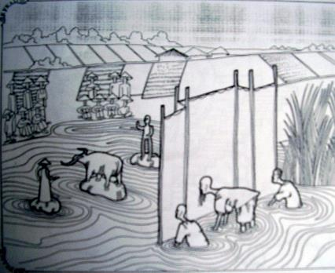
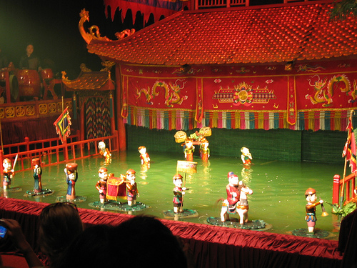
Во вьетнамском кукольном театре зрители рассаживались вокруг пруда, под гладью которого уже были приготовлены куклы. Как только начиналось представление, они всплывали на поверхность воды, а по окон­чании вновь погружались в воду.
Современный вьетнамский театр на воде

Slide 14
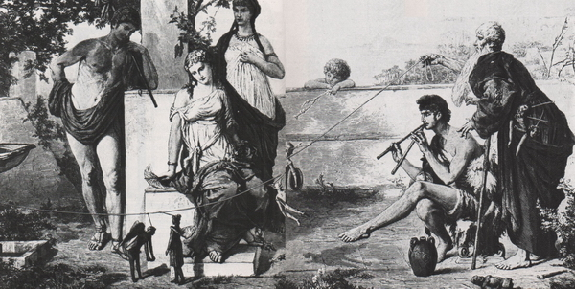
Не «повезло» кукольному театру в Древнем Риме и в стра­-нах средневековой Европы. Кукольники обрушивались с сатирой на сильных мира сего и на представителей церкви. За это их наказывали, а римский император Юлий Цезарь вообще запретил куклам «разговари­вать».
Гравюра с изображением действия планшетных кукол, которые двигаются с помощью верёвки. Такие фигурки были найдены в римских развалинах.

Slide 15
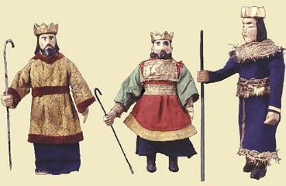
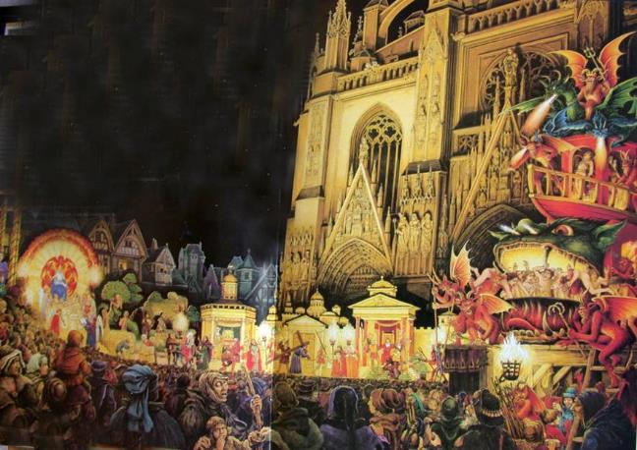
В средневековой Европе христианское духовенство называло ку­кол «погаными идолищами», их изгоняли и уничтожали. Но народ любил кукольные представления, и церковь вынуждена была смириться. Под сводами христианских храмов стали разыгрывать сцены на сюжеты Ветхого и Нового Заветов.
Кукольные персонажи представлений на тему Ветхого Завета

Slide 16
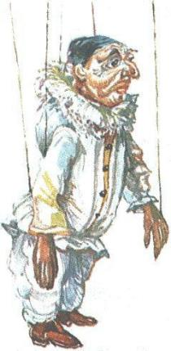
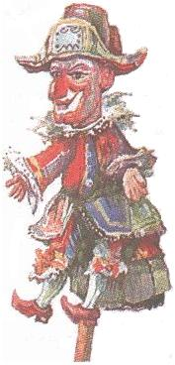
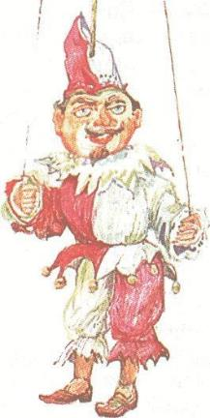
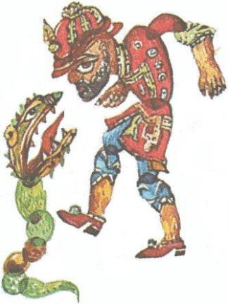
На рубеже XVI-XVII вв. в Италии и в других странах мира скла-дывались традиции народного кукольного театра. Главным персонажем становится озорной, не унывающий че­ловечек. В каждой стране у него своё имя: в Италии - Пульчинелла, во Франции - Полишинель, в Англии - Панч, в Германии - Гансвурст, в России - Петрушка, а в Турции - Карагёз.
Пульчинелла
Полишинель
Гансвурст
Карагёз

Slide 17
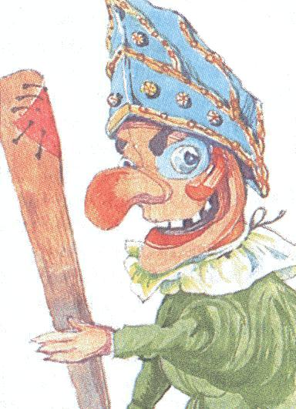
Английский писатель
Дж. Свифт (1667-1745), автор известного ро­мана «Путешествие Гулливера», посвятил «Оду Панчу»:
Взгляни, как публика грустит,
Покуда Панч за сценой скрыт.
Но вот, протяжен и высок,
Скрипучий слышен голосок,
И словно подменили всех:
Что за веселье, что за смех!
На Панча сыплются пинки,
Тычки, затрещины, щелчки,
Но он хитёр, проказлив, смел
И наплевать на всех хотел.
Во всё суёт свой нос...
Мистер Панч

Slide 18
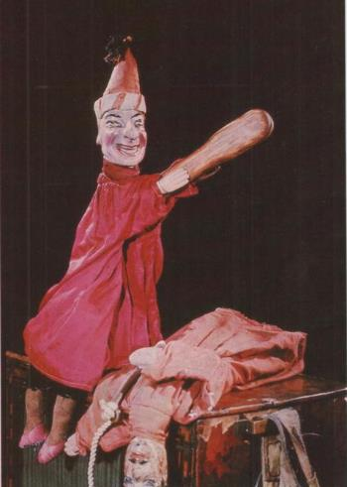
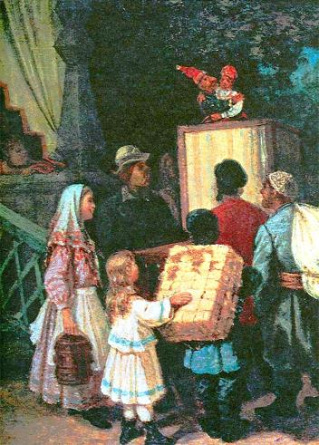
Не менее проказлив и смел наш Петрушка. Представьте, вы попа­ли на шумную ярмарку. И вот начинается представление бродячего кукольного театра, в котором участвует любимый герой народных сказок, анекдотов, бывальщин и потешных комедий - Петрушка.
Л.И.Соломаткин. Петрушка. 1878г. Изображена сцена свадьбы Петрушки.
Петрушка.
Кукла народного бродячего кукольника И.Зайцева. Начало XX в.

Slide 19
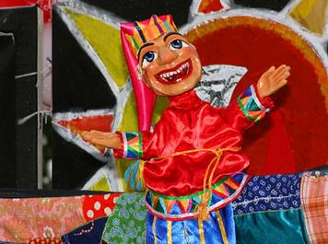
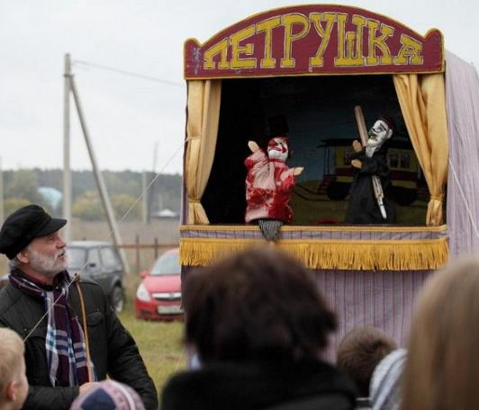
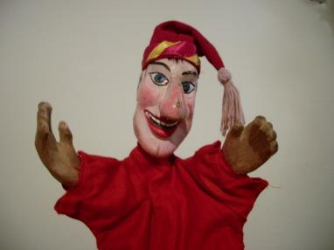
Народ орешки щелкает,
А то два – три крестьянина
Словечком перекинутся.
Хохочут, утешаются
И часто в речь Петрушкину
Вставляют слово меткое,
Какого не придумаешь,
Хоть проглоти перо.
Н.А. Некрасов.
Кому на Руси жить хорошо...

Slide 20
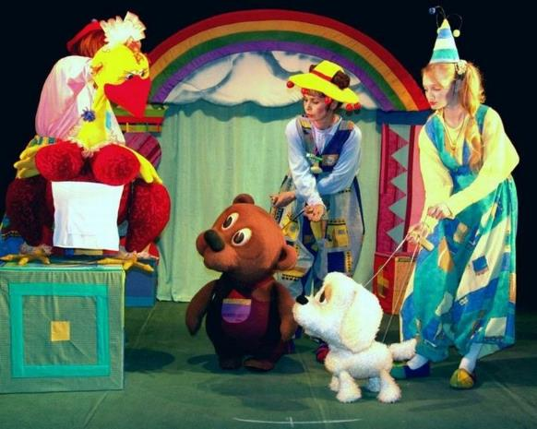
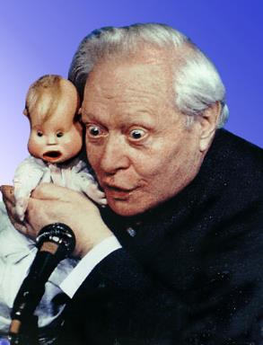
В последнее время театр кукол представляет собой сценическое взаимодействие актёров-кукловодов с куклами (актёры «играют в открытую»). В XX веке начало этому взаимодействию положил С.В.Образцов в эстрадной миниатюре, в которой действовали два персонажа: малыш по имени Тяпа и его отец.
Фрагмент миниатюры С.В.Образцова с кукольным малышом по имени Тяпа (перчаточная кукла).

Slide 21
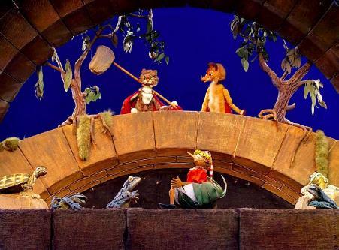
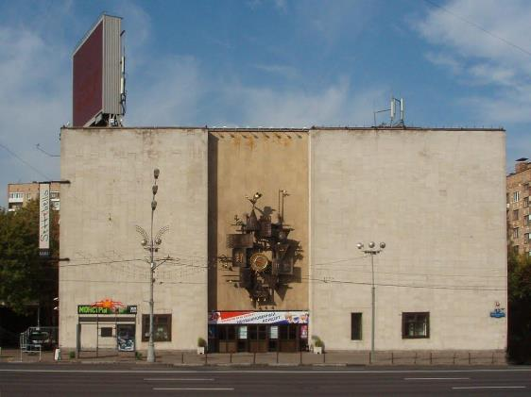
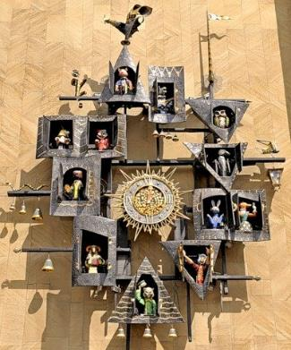
Крупные театры кукол России
Государственный Академи-ческий Центральный театр кукол им.С.В.Образцова
Московский театр кукол
Ярославский театр кукол
Московский сказочный театр
Театр кукол им.С.В.Образцова

Slide 22
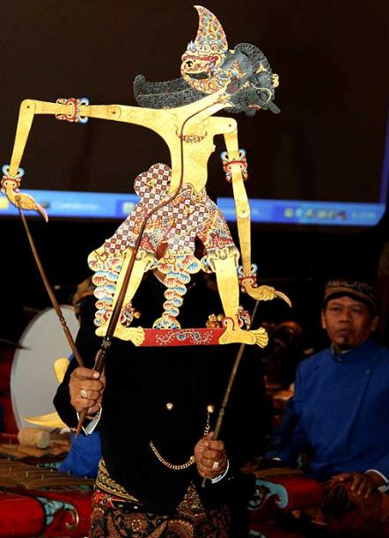
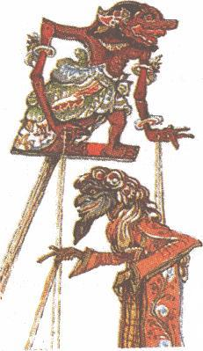
Теневой кукольный театр Индонезии «Ваянг»
«Ваянг»- кукольный театр теней, возникший в древности на осно­ве ритуальных обрядов поклонения духам умерших. Зрителям внушалась мысль, что в тени кукол на экране происходило перевоплощение душ предков, а жрец (ведущий) посредник между душами умерших и их потомками. Из это­го ритуального действа возник и развился знаменитый теневой куколь­ный театр ваянг (кукла).
Кукла театра ваянг. Индонезия.

Slide 23
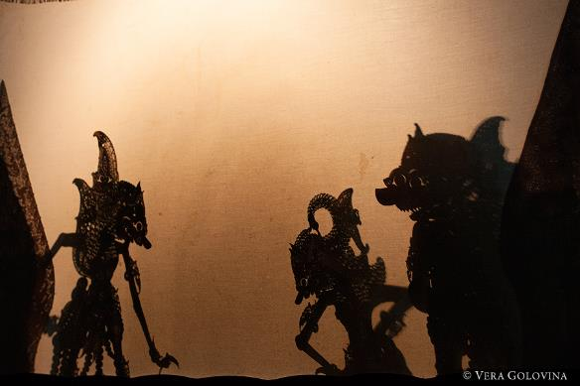
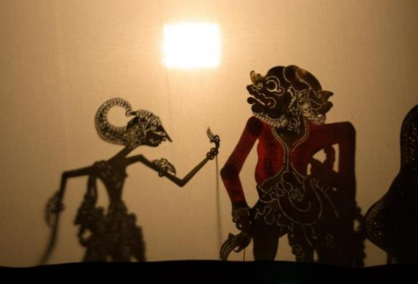
Перед нами небольшой экран
из белого тонкого полотна.
Экран подсвечивается сзади лампочкой, чтобы силуэты казались более отчёт­ливыми.

Slide 24
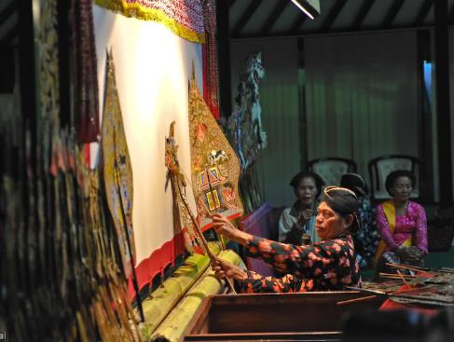
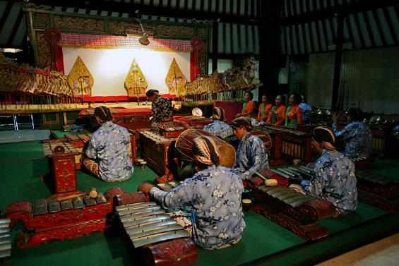
Позади экрана, на циновке сидит ведущий - даланг. Слева от даланга - ящик, в котором находятся куклы. К каж­дой из них прикреплены три палочки (одна для управления туловищем, а две другие - для рук).
Здесь же за экраном располагается оркестр из во­семнадцати музыкальных инструментов.

Slide 25
На экране один за другим появляются тём-ные силуэты ваянгов. Положительные герои располагаются с правой стороны, отрица-тельные - с левой.
Да­ланг умело и быстро передвигает куклы, ком­ментирует действие и произносит реплики. Повествование ведётся в напевно-речитативной манере.

Slide 26
Куклы ваянги - мастерски выполненное произ­ведение искусства. Их вырезают из буйволовой кожи, а затем раскраши­вают. Облик куклы должен строго соответствовать установ­ленным эталонам.
Иногда куклы вырезают из дерева - объёмные куклы. Театр объёмных кукол менее распространён.
Кукла театра ваянг. Индонезия.
Середина XX в. Кожа, рог, резьба, роспись клеевыми красками.
Кукла театра ваянг. Индонезия.

Slide 27
Теневой кукольный театр ваянг - это не просто развлекательное зре­лище, его значение гораздо глубже, так как в нём воплощены жизненная мудрость, нравственные устои общества, идеи верной дружбы, идеалы добра и справедливости.

Slide 28
Закрепление материала.
Назвать виды кукольных театров.
Какие куклы вы знаете? В чем их особенность?
Какова история развития кукольных театров?
Почему они так популярны и любимы в разных странах мира?

Slide 29
Литература.
Учебник «Мировая художественная культура». 7-9 классы: Базовый уровень. Г.И.Данилова. Москва. Дрофа. 2010 год.
Мир художественной культуры (поурочное планирование), 8 класс. Н.Н.Куцман. Волгоград. Корифей. 2009 год.
Википедия – https://ru.wikipedia.org/wiki/%D0%A2%D0%B5%D0%B0%D1%82%D1%80_%D0%BA%D1%83%D0%BA%D0%BE%D0%BB

